Slide 1
What films do you like best?
We are going to:
revise the words
watch some pieces of cartoon and movie ads
listen to a song
read an interesting text
speak about favourite films

Slide 3
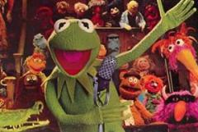
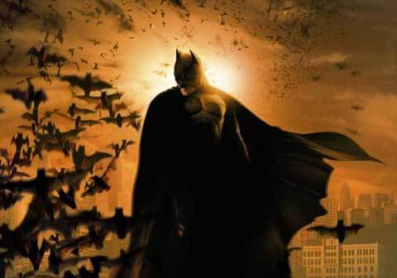
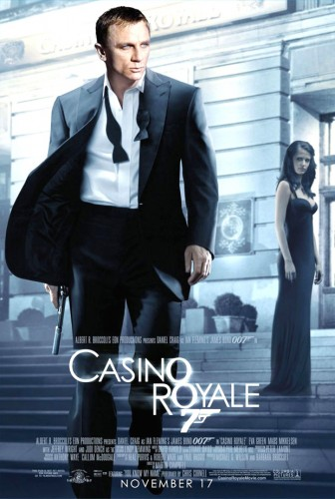
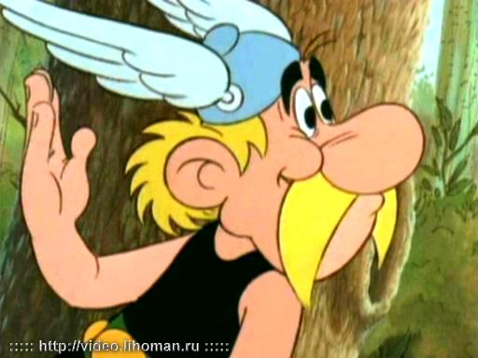

Slide 4
Find equivalents.
Художественный герой –
Как все мы –
Будут продолжать жить в будущем –
Появился примерно в 20 фильмах –
Преступники –
Самый популярный сериал –
Смеяться над кем-то/чем-то -
На публике –
Он остался неизменным –
Завоевать большую часть мира –
Первый полнометражный мультфильм –
A fictional hero
Like the rest of us
Will live on in the future
Appeared in over 20 films
Criminals
The most popular TV series
to laugh at sb/sth
In public
he remains exactly the same
conquer most of the world
The first full-length cartoon

Slide 5
HOMEWORK
Learn the words
Do the presentation of a favourite film

